Slide 1


Elementi di Metodologia della ricerca psicologica
EdM2018
Lezione 12
05/12/2018
Flusso scientifico parte 2
fase pubblica
fase finale
La statistica non basta
Operazionismo di Bridgman
Tempo di Quiz
prof. Carlo Fantoni
2018-2019

Slide 2
comunicazione su Lab
Mandare email (userID istituzionale) a Giulio Baldassi: giulio.baldassi@phd.units.it
Affinchè possa inoltrarvi i file .txt con i vostri dati grezzi (Esperimento A e B) raccolti durante il Lab
Oggetto: Richiesta dati grezzi Esperimento EdM2018 – Nome Cognome
Compito: usare la maschera su moodle2 per ottenere una sintesi del dato grezzo e visualizzare il risultato saliente
Inoltrare a Baldassi la Maschera rispondendo a 3 domande sull’ accordo/disaccordo dei vostri risultati individuali con alcuni effetti discussi durante il lab e disponibili sulle Slide del lab
Slides del Lab e tutorial disponibili da lunedì 10
Notes:
I miei risultati sono in accordo/disaccordo con:
1 un effetto di congruenza spaziale
2 un effetto inversione
3 un effetto di tipo SNARC
Effetto congruenza: Più veloce se posizione spaziale delle coppie di emozioni congruente con rappresentazione mentale attesa in base all’ipotesi della valenza (angry a destra happy a sinistra)
Effetto inversione: Velocità di risposta globalmente diverse quando la faccia è sottosopra piuttosto che orientata in maniera canonica
Effetto SNARC: Più veloce con mano destra per coppie di faccie con valenza emotiva media positiva, viceversa per faccie con valenza emotiva negativa.

Slide 3

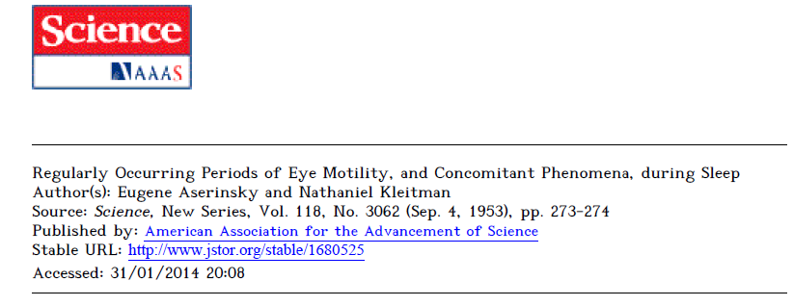
riassumendo
3 Fasi del metodo scientifico in relazione ai 5 obiettivi della scienza
Identificazione del “Problema”→ privata (regolarità e descrizione)
Ipotesi → pubblica (cause, predizioni)
Confutazione delle ipotesi → finale (leggi e teoria)
Notes:
1) Scoperta di regolarità,
2) descrizione,
3) Ricerca delle cause,
4) Scoperta di leggi,
5) Sviluppo di una teoria,

Slide 4
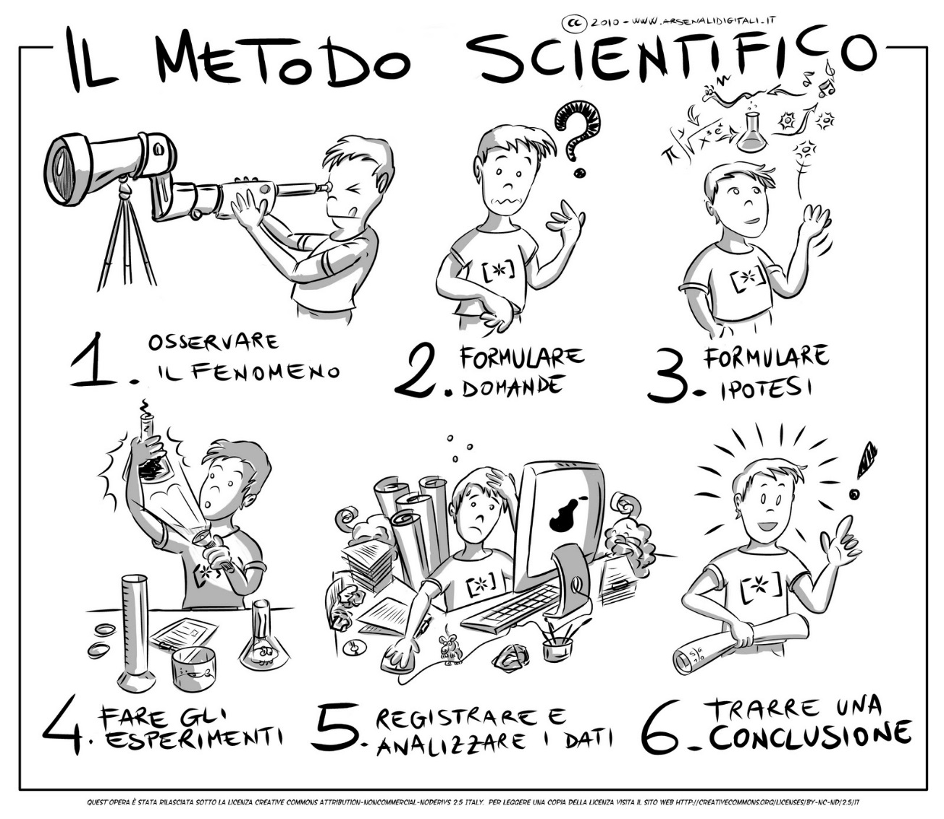
flusso scientifico
fase “pubblica” o Popperiana
Test formali vengono utilizzati per valutare i modelli e per falsificare le ipotesi (Peters, 1991).
Per ipotesi si intende una affermazione che viene sottoposta ad un test empirico in contrasto ad un modello o teoria allo scopo di modificare un aspetto del modello esistente o di sviluppare un modello nuovo.
La necessità di falsificare le ipotesi ci porta al passo successivo del metodo scientifico che è quello della formulazione dell' ipotesi nulla che dovrebbe includere tutte le possibilità tranne quella dell'ipotesi sperimentale o della ricerca.
Notes:
Peters (1991) ecologo

Slide 5
flusso scientifico
fase finale
Test sperimentale delle ipotesi
Se l'ipotesi nulla è rigettata, l'ipotesi della ricerca viene supportata.
In questo caso, il nuovo modello è corroborato e il vecchio deve essere rifinito o modificato alla luce del nuovo.
Il nuovo modello costituirà la migliore spiegazione che possiamo fornire del fenomeno in esame ma non la verità.
Se l'ipotesi nulla non è rigettata il ricercatore sospende il giudizio perché tale risultato può essere dovuto al fatto che il modello corrente è adeguato, oppure per il fatto che non sono state esaminate le condizioni opportune per falsificarlo.
Notes:
Il test di falsificazione può determinare l’accettazione dell’ipotesi nulla oppure il rigetto di questa. Nel primo caso l’ipotesi originaria non è supportata dai dati e quindi il modello da cui essa deriva è rigettato. Ciò suggerisce l’esistenza di altri processi alla base dell’osservazione iniziale. Il procedimento deve quindi ricominciare attraverso la proposta di altre spiegazioni plausibili e testabili. È da rilevare che le risorse profuse nel primo test non sono andate perse. L’esperimento avrà infatti fornito ulteriori osservazioni su cui basare la formulazione di un nuovo modello.
La ricerca ha dato un esito positivo senza la pretesa di aver dimostrato alcunché. La conclusione effettiva è che il modello proposto è stato corroborato. Esso ha passato una verifica sperimentale e rappresenta al momento attuale la migliore spiegazione che possiamo fornire del fenomeno in esame. Ciò non pregiudica il fatto che il test possa fallire in un altro contesto spaziale e/o temporale o che un altro modello possa spiegare il fenomeno in modo più accurato. Secondo il criterio ipotetico-deduttivo ogni spiegazione è parziale ed effimera e bisogna essere pronti a sostituirla quando un modello più robusto avanza. Un modello che è sopravvissuto ad un test sperimentale aumenta comunque il livello di conoscenza sia perché siamo in grado di fornire una spiegazione oggettiva di un fenomeno, sia perché spiegazioni alternative in origine altrettanto plausibili appaiono meno verosimili. Il risultato ottenuto non è comunque generalizzabile, esso è limitato al contesto spazio-temporale in cui l’esperimento è stato condotto.

Slide 6
esempio: test di ipotesi
aserinsky-kleitman-1953-rem-sleep
Generazione di due ipotesi mutuamente esclusive:
H0: Ipotesi nulla: la probabilità di sognare durante il sonno REM è uguale alla probabilità di sognare durante il sonno n-REM ➔ H0: P(S_{REM}) = P(S_{n_REM}) = 1/2
H1: Ipotesi alternativa: la probabilità di sognare durante il sonno REM è diversa dalla probabilità di sognare durante il sonno n-REM ➔ H1: P(S_{REM}) ≠ P(S_{n-REM}) ≠ 1/2

Slide 7
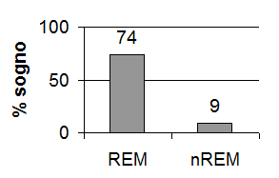
esempio: risultato
aserinsky-kleitman-1953-rem-sleep
l'ipotesi nulla può essere rigettata,
l'ipotesi della ricerca viene supportata
deve essere quindi rivisto il modello esistente dei sogni che prevedeva che i sogni fossero un’attività continua del sonno

Slide 8
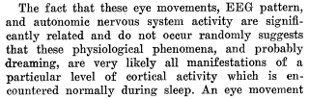
esempio: conclusione
aserinsky-kleitman-1953-rem-sleep
uso di evidenze diverse e convergenti (comportamentali, EEG, frequenza resporatoria, movimenti oculari) a sostegno di un fenomeno
definizioni operazionali diverse per un unico concetto → operazioni convergenti
Notes:
L’uso di mezzi diversi per arrivare ad un concetto tramite definizioni operazionali diverse è chiamato uso di operazioni convergenti ed è un potente strumento per definire in maniera larga e ampia un costrutto

Slide 9
precauzioni →
la scienza è possibilista
Il risultato aumenta il livello di conoscenza sia perché siamo in grado di fornire una spiegazione oggettiva di un fenomeno, sia perché spiegazioni alternative in origine altrettanto plausibili appaiono meno verosimili (secondo Kuhn un cambio di paradigma) tuttavia
non è generalizzabile in termini assoluti, esso è limitato al contesto spazio-temporale in cui l’esperimento è stato condotto
ogni spiegazione è parziale ed effimera e bisogna essere pronti a sostituirla quando un modello più robusto avanza (ci sono sempre nuovi paradigmi che competono con quello attuale)
Notes:
La natura del progresso scientifico
Ogni branca della scienza si organizza in paradigmi (Kuhn): tutti gli assunti e le teorie accettate come vere da un gruppo di scienziati.
La scienza non procede in linea retta ma evolve per rivoluzioni di passaggio a nuovi paradigmi:
scienza normale (accettazione di un paradigma) problemi e crisi del paradigma nuovi paradigmi che competono con quello attuale accettazione del nuovo paradigma che spiega i dati empirici nel modo migliore
Solo i dati empirici possono essere usati per valutare le teorie, preferenze personali sono irrazionali.

Slide 10
scienza e test dell’ipotesi
Il test dell'ipotesi nulla avviene sia attraverso una procedura sperimentale, che porta alla raccolta dei dati, sia attraverso metodi statistici che consentono, tramite l'analisi dei dati, di respingere o meno l'ipotesi nulla.
Si noti dunque l'importanza del test dell’ipotesi nell'ambito del metodo scientifico.
Per quanto importante, tuttavia, esso non è sufficiente.

Slide 11
oltre l’analisi statistica
La descrizione delle regolarità dei fenomeni deve essere fatta in maniera rigorosa (operazionismo Bridgman) in maniera che gli stessi fenomeni siano osservabili e replicabili da altre persone (siano oggettivi)
Il disegno della ricerca che conduce al test dell'ipotesi della ricerca è cruciale
descrizione concisa e chiara, in modo da rendere esplicita l'ipotesi della ricerca e le procedure/metodi utilizzati per analizzare i dati
tali metodi giocano un ruolo importante nella fase di esplorazione dei dati e di verifica delle assunzioni delle procedure statistiche
Notes:
Per elaborare una teoria a partire da dati osservati questi dati devono costituire delle conoscenze oggettive. I concetti scientifici devono essere oggettivi come i dati scientifici. Quindi il concetto teorico deve essere connesso a operazioni osservabili che qualsiasi persona può verificare e falsificare (replicare).

Slide 12
È scienza tutto ciò che può essere operazionalizzato, quindi …
Un concetto teorico deve essere legato a eventi osservabili, misurabili e quindi trasformabili in forma di dati e pertanto replicabili
Notes:
Bridgeman delimita il campo di applicazione della scienza psicologica

Slide 13
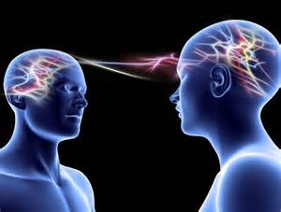
parapsicologia e psicologia scienza o no?
Parapsicologia no: la definizione delle capacità paranormali è basata sul verificarsi di eventi improbabili come la percezione extrasensoriale (inosservabili)
Psicologia si: le sue teorie possono essere falsificate mediante l’osservazione di eventi tangibili (i.e., relazioni causa-effetto su comportamenti)
Notes:
Percezione extrasensoriale: Non si conoscono ancora bene condizioni favorevoli o sfavorevoli al menifestarsi di capacità psichiche paranormali: ossia non esistono operazioni che aumentano o diminuiscono in maniera sistematica la probabilità di un evento che possa essere considerato come indicativo di capacità psichica paranormale. Le percezioni extrasensoriali solitamente non avvengono in risposta ad operazioni sistematiche.

Slide 14
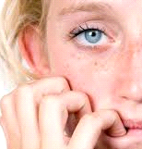
Attenzione alle definizioni banali
Potete dire con ragionevole certezza che mangiarsi le unghie sia un segno di ansia?
Probabilmente questa non sarebbe una misura altrettanto valida della risposta cutanea Galvanica o della Scala per l’ansia manifesta di Taylor
https://psychology-tools.com/taylor-manifest-anxiety-scale/
Devono essere identificati strumenti di misura efficaci che permettano di dare una corretta definizione operazionale dei costrutti (ansia)
Notes:
NB: attenzione ai cattivi usi delle definizioni operazionali. Operazionalizzare non significa definire in qualunque maniera un concetto…..
La definizione basata sul mangiarsi le unghie probabilmente è valida ma sarebbe molto variabile (poco affidabile) e comunque poco relata al costrutto di ansia
Quindi i concetti teorici devono avere significato
operativo, cioe essere legati ad operazioni che chiunque
puo esaminare ed eseguire (Bridgman).
Se non vi e modo di definire il concetto tramite operazioni
osservabili, tale concetto deve venire escluso dalla
scienza. Una definizione piu ristretta prevede che:
i concetti scientifici vengono definiti tramite le
operazioni con cui sono misurati. Definizione di concetti teorici
(operazionismo)
L’ottenimento di risultati uguali a partire da definizioni
operazionali diverse dello stesso concetto (operazioni
convergenti) rafforza la teoria sottostante.
I termini che usiamo devono essere definiti
accuratamente, in modo che il loro significato sia chiaro
rispetto a eventi della realta osservabili oggettivamente e
rispetto alle teorie sviluppate per spiegare tali eventi.

Slide 15
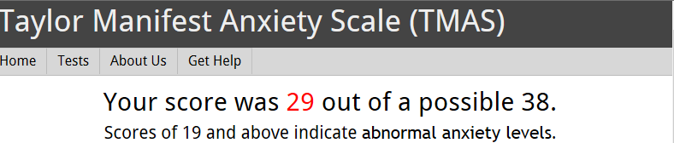
Notes:
Riduzione del test a 38 item dai 50 originali

Slide 16


Slide 17
a pag. 43 del Mc Burney
Secondo una teoria motivazionale della fame, il nostro cervello è un sistema a retroazione. Questo sistema ha un peso ideale che il nostro organismo si sforza di mantenere. Per esempio, ratti privati del cibo e che quindi sono sotto peso, nel momento in cui riprendono a mangiare ritornerebbero velocemente al loro peso ideale, ossia a quello precedente al periodo di digiuno. Marco dopo aver letto questa teoria nel suo libro di psicologia, si ricorda che i chili in più che aveva acquisito durante le vacanze natalizie erano scomparsi subito dopo il rientro all’ Università.
Individua almeno una asserzione che si riferisce ad una teoria
Individua almeno una asserzione che si riferisce ad una legge
Individua il fatto e come esso viene spiegato dalla legge

Slide 18
Teoria, Legge, Fatto
Secondo una teoria motivazionale della fame, il nostro cervello è un sistema a retroazione. Questo sistema ha un peso ideale che il nostro organismo si sforza di mantenere. Per esempio, ratti privati del cibo e che quindi sono sotto peso, nel momento in cui riprendono a mangiare ritornerebbero velocemente al loro peso ideale, ossia a quello precedente al periodo di digiuno. Marco dopo aver letto questa teoria nel suo libro di psicologia, si ricorda che i chili in più che aveva acquisito durante le vacanze natalizie erano scomparsi subito dopo il rientro all’ Università.
Individua almeno una asserzione che si riferisce ad una teoria
Individua almeno una asserzione che si riferisce ad una legge
Individua il fatto e come esso viene spiegato dalla legge

Slide 19
Teoria, Legge, Fatto
Secondo una teoria motivazionale della fame, il nostro cervello è un sistema a retroazione. Questo sistema ha un peso ideale che il nostro organismo si sforza di mantenere. Per esempio, ratti privati del cibo e che quindi sono sotto peso, nel momento in cui riprendono a mangiare ritornerebbero velocemente al loro peso ideale, ossia a quello precedente al periodo di digiuno. Marco dopo aver letto questa teoria nel suo libro di psicologia, si ricorda che i chili in più che aveva acquisito durante le vacanze natalizie erano scomparsi subito dopo il rientro all’ Università.
➔ Due asserzioni si riferiscono alla teoria:

Slide 20
Teoria, Legge, Fatto
Secondo una teoria motivazionale della fame, il nostro cervello è un sistema a retroazione. Questo sistema ha un peso ideale che il nostro organismo si sforza di mantenere. Per esempio, ratti privati del cibo e che quindi sono sotto peso, nel momento in cui riprendono a mangiare ritornerebbero velocemente al loro peso ideale, ossia a quello precedente al periodo di digiuno. Marco dopo aver letto questa teoria nel suo libro di psicologia, si ricorda che i chili in più che aveva acquisito durante le vacanze natalizie erano scomparsi subito dopo il rientro all’ Università.
➔ Due asserzioni si riferiscono alla teoria:
Una la enuncia: “Secondo …. è un sistema a retroazione”

Slide 21
Teoria, Legge, Fatto
Secondo una teoria motivazionale della fame, il nostro cervello è un sistema a retroazione. Questo sistema ha un peso ideale che il nostro organismo si sforza di mantenere. Per esempio, ratti privati del cibo e che quindi sono sotto peso, nel momento in cui riprendono a mangiare ritornerebbero velocemente al loro peso ideale, ossia a quello precedente al periodo di digiuno. Marco dopo aver letto questa teoria nel suo libro di psicologia, si ricorda che i chili in più che aveva acquisito durante le vacanze natalizie erano scomparsi subito dopo il rientro all’ Università.
➔ Due asserzioni si riferiscono alla teoria:
Una la enuncia: “Secondo …. è un sistema a retroazione”
L’altra la specifica: “Questo sistema ha un peso ideale …”

Slide 22
Teoria, Legge, Fatto
Secondo una teoria motivazionale della fame, il nostro cervello è un sistema a retroazione. Questo sistema ha un peso ideale che il nostro organismo si sforza di mantenere. Per esempio, ratti privati del cibo e che quindi sono sotto peso, nel momento in cui riprendono a mangiare ritornerebbero velocemente al loro peso ideale, ossia a quello precedente al periodo di digiuno. Marco dopo aver letto questa teoria nel suo libro di psicologia, si ricorda che i chili in più che aveva acquisito durante le vacanze natalizie erano scomparsi subito dopo il rientro all’ Università.
➔ Due asserzioni si riferiscono alla teoria:
Una la enuncia: “Secondo …. è un sistema a retroazione”
L’altra la specifica: “Questo sistema ha un peso ideale …”
Entrambe costituiscono infatti un insieme di asserzioni che esprimo una relazione tra variabili che includono almeno un concetto non direttamente osservato (sistema a retroazione)

Slide 23
Teoria, Legge, Fatto
Secondo una teoria motivazionale della fame, il nostro cervello è un sistema a retroazione. Questo sistema ha un peso ideale che il nostro organismo si sforza di mantenere. Per esempio, ratti privati del cibo e che quindi sono sotto peso, nel momento in cui riprendono a mangiare ritornerebbero velocemente al loro peso ideale, ossia a quello precedente al periodo di digiuno. Marco dopo aver letto questa teoria nel suo libro di psicologia, si ricorda che i chili in più che aveva acquisito durante le vacanze natalizie erano scomparsi subito dopo il rientro all’ Università.
➔ Un’ asserzione (senza dubbio) si riferisce alla legge

Slide 24
Teoria, Legge, Fatto
Secondo una teoria motivazionale della fame, il nostro cervello è un sistema a retroazione. Questo sistema ha un peso ideale che il nostro organismo si sforza di mantenere. Per esempio, ratti privati del cibo e che quindi sono sotto peso, nel momento in cui riprendono a mangiare ritornerebbero velocemente al loro peso ideale, ossia a quello precedente al periodo di digiuno. Marco dopo aver letto questa teoria nel suo libro di psicologia, si ricorda che i chili in più che aveva acquisito durante le vacanze natalizie erano scomparsi subito dopo il rientro all’ Università.
➔ Un’ asserzione (senza dubbio) si riferisce alla legge
E’ infatti un’ asserzione che ha validità generale (riguarda tutti i topi in condizioni simili) su una specifica regolarità statistica
una dieta normale dopo una variazioni anomala del peso dovuta ad una dieta irregolare causa una ripresa del peso ideale

Slide 25
Teoria, Legge, Fatto
Secondo una teoria motivazionale della fame, il nostro cervello è un sistema a retroazione. Questo sistema ha un peso ideale che il nostro organismo si sforza di mantenere. Per esempio, ratti privati del cibo e che quindi sono sotto peso, nel momento in cui riprendono a mangiare ritornerebbero velocemente al loro peso ideale, ossia a quello precedente al periodo di digiuno. Marco dopo aver letto questa teoria nel suo libro di psicologia, si ricorda che i chili in più che aveva acquisito durante le vacanze natalizie erano scomparsi subito dopo il rientro all’ Università.
➔ Infine un’ asserzione si riferisce ad un Fatto
E’ infatti un’ insieme specifico di osservazioni eseguite su una singola persona (Marco) in un determinato tempo in condizioni particolari
Quindi a differenza della legge non ha validità generale

Slide 26
Fate un esempio di teoria, legge e fatto
Notes:
Alcuni esempi di Teoria discussi con la classe:
Teoria del condizionamento operante, effetti di vari programmi di rinforzo (rinforzo positivo, negativo, punizione, associativo, intermittenti) su frequenza di risposta: l’organismo apprende dalle conseguenze del suo comportamento (positive, negative). Riflesso condizionato: il cane che ha imparato ad associare al campanello lo stimolo cibo allora comincierà a salivare quando sente il campanello.
Teoria della Gestalt (Leggi di organizzazione percettiva),
Memoria di Lavoro e a Breve termine;
nella fisica l’elettrone, nessuno lo ha mai visto ne vediamo gli effetti per spiegare leggi della fisica.

Slide 27
Quale è verà
nella ricerca relativa ai fenomeni empirici, il metodo scientico
è basato su procedure intuitive
richiede la deduzione da assiomi che sono certamente veri
è basato su procedure di stampo soggettivo
richiede l'osservazione e l'interpretazione di dati empirici alla luce di teorie generali
richiede unicamente l'uso di dati empirici, dato che le teorie sono sempre contaminate dal punto di vista soggettivo del ricercatore
Notes:
Numero 4

Slide 28
vero/falso
La scienza è basata su evidenze piuttosto che sul consenso
Gli scienziati cercano i fatti, ma alle volte si devono accontentare delle teorie

Slide 29
Quale è verà
Nella scienza
solo il ragionamento deduttivo viene usato
solo il ragionamento induttivo viene usato
vengono utilizzati sia il ragionamento induttivo che quello deduttivo
Notes:
La 3

Slide 30
Quale è verà
Le spiegazioni provvisorie e, in principio falsificabili, che gli scienziati usano per spiegare i fenomeni si chiamano
ipotesi
postulati
euristiche
assiomi
credenze
Notes:
La 1
Postulato: Principio indimostrato la cui validità si ammette a priori per evidenza o convenzione allo scopo di fornire la spiegazione di determinati fatti o di costruire una teoria
Assioma: Principio evidente per sé, e che perciò non ha bisogno di esser dimostrato, posto a fondamento di una teoria deduttiva; com., principio, massima
Le credenze per gli scienziati sono le ipotesi nulle (senso comune)

Slide 31
Quale è verà
Un esperimento scientifico che produce un risultato utile porta a
rigettare una o più ipotesi
confermare un'ipotesi
accettare molte ipotesi
confermare le predizioni
vericare una teoria
Notes:
La 1 Si rigetta l’ipotesi nulla a favore dell’ipotesi sostantiva
La plausibilità della 5 può essere discussa

Slide 32
Quale aspetto dei seguenti non fa parte del metodo scientifico?
fare delle predizioni
formulare delle domande
usare le proprie intuizioni e la propria creatività
provare la verità di una teoria
raccogliere dei dati empirici
Notes:
La 4

Slide 33
Quale delle seguenti affermazioni riguardanti le ipotesi scientifiche è falsa?
Le conseguenze delle ipotesi possono essere verificate da ricercatori diversi
Le ipotesi possono essere usate per fare delle predizioni
Le ipotesi non sono sempre corrette
Le ipotesi si identificano con le teorie
Le ipotesi sono formulate sulla base delle osservazioni
Notes:
La 5

